Slide 1
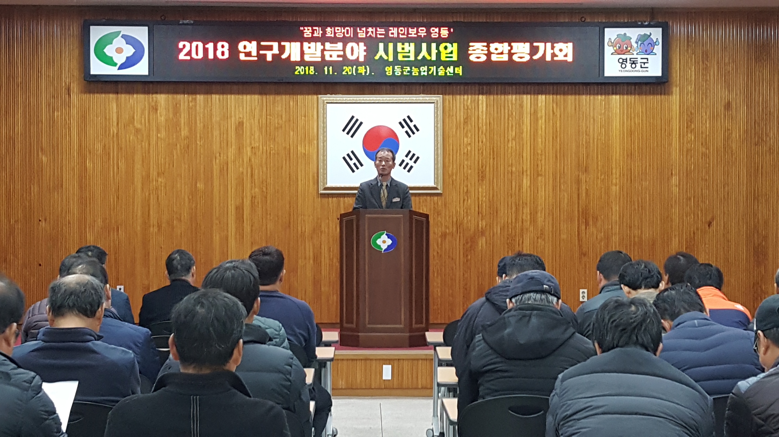
농업기술센터
Notes:
1
먼저, 지금의 옥천입니다.

Slide 2
8-1. 영동군 귀농귀촌인 화합행사
12. 7.(금) 17:00 / 아모르아트 웨딩컨벤션 / 400명
내 용 : 귀농귀촌 성공사례 발표, 읍면 지회별 장기자랑 등
8-2. 농업인단체와 함께하는 통통통 간담회
12. 11.(화) 15:00 / 농업기술센터 / 50명
내 용 : 주요현안 사업 및 시책, 홍보사항 등
8-3. 농업인대학 졸업식
12. 12.(수) 16:00 / 농업기술센터 / 40명
내 용 : 경과보고 및 졸업장, 표창패 수여 등
8-4. 영동군 산학협동심의회
12. 20.(목) 10:00 / 농업기술센터 / 20명
내 용 : 18년 지도사업 종합평가 및 19년 사업 설명 등

Slide 3
8-5. 2018 농촌지도사업 종합평가회
12. 20.(목) 13:30 / 농업기술센터 / 70명(학습조직체 및 독농가)
내 용 : 18년 지도사업 종합평가 및 19년 시범사업 안내
8-6. 연말총회
구 분 | 일시 | 장 소 | 인원 | 내 용
영동군 여성농업인 대의원 총회 | 12. 4.(화) 10:00 | 농업인회관 | 45 | 사업결산 및 임원선출 등
향토음식연구회 연말총회 | 4.(화) 09:30 | 농업기술센터 | 50 | 활동평가 및 강정 이론 실습 등
농산물가공연구회 연말총회 | 5.(수) 09:00 | 농업기술센터 | 50 | 활동평가 및 지역농산물 활용한 가공 실습 등
양봉연구회 연말총회 | 6.(목) 10:00 | 농업기술센터 | 25 | 활동평가 및 과제교육 등
천연염색연구회 연말총회 | 11.(화) 10:30 | 농업기술센터 | 40 | 활동평가 등
생활개선 영동군 연합회 연말총회 | 12월중 | 농업기술센터 | 50 | 성과보고 및 과제교육 등
계 | 6회 |  | 260명

Slide 4
8-7. 농업인 교육 및 행사
구 분 | 일시 | 장 소 | 인원 | 내 용
양강면농업경영인회 현장교육 | 12. 5.(수) 08:00 | 통영시 | 30 | 선진농가 견학 등 ※ 양강농협 출발
농업인대학 포도학과 교육 | 12. 5.(수) 13:00 | 과일나라테마공원 | 40 | 포도 전정교육 이론 및 실습 등
영동군4-H연합회 과제활동 | 12. 6.(목) 16:00 | 영동읍 설계리목공소 | 15 | DIY 목공예만들기 등
농촌노인 사회적응력강화프로그램사업평가 | 12.10.(월) 11:00 | 상촌면민회관 | 20 | - 사업추진결과 평가
하반기 농업인 정보화 교육 | 12.17.(월) ~ 20.(목) | 영동인터넷 고등학교 | 20 | - 컴퓨터와 스마트폰 활용한 정보화 교육
생활개선회 읍면순회교육 | 12. 3.(월) ~12.20.(목) | 8개면 | 440 | - 연말총회 및 과제교육
계 | 6회 |  | 565명

Slide 5
8-8. 기타 현안업무
조직배양실, 유리온실 및 분재관리 : 300여개 / 25종 175주
과학영농시설운영 토양검정 추진
유용미생물 및 아미노액비 5톤 배양공급
농업기계 임대사업 운영(3개 사업장) / 55종 530대
꽃묘장 운영 : 팬지, 데이지 , 오스테오스펄멈 33,000본 이식
과수농가 수확 후 관리지도
▣ 이달의 중점 홍보 사항
2018년 농촌지도사업 종합평가회 홍보 / 소식지1 ,신문
2019년 새해농업인실용교육 홍보 / 소식지1 ,신문

